Slide 1
3 Corações
Referências Complementares
Portfólio · Rituais · Campanha "Siga o Coração" · Projeto Florada · Exportação
Alquemia Consulting · Julho 2026 · Confidencial

Slide 2
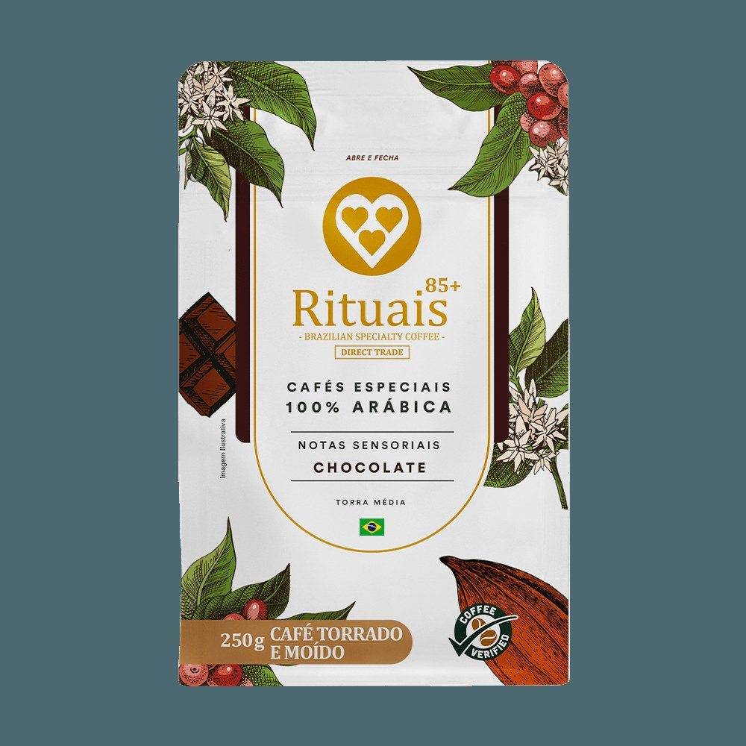
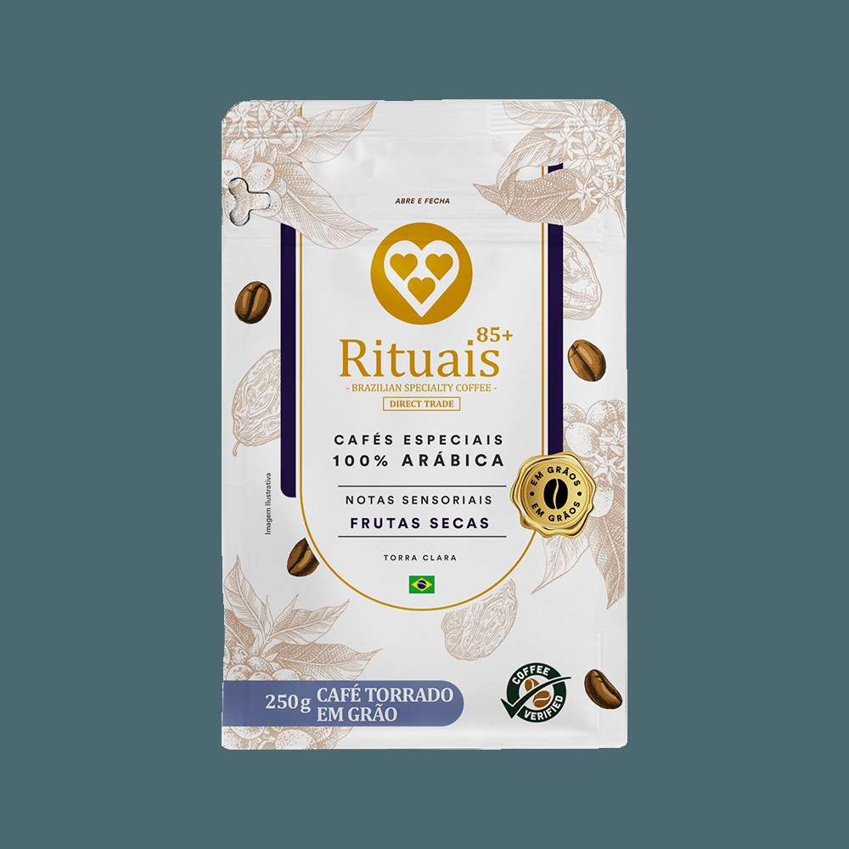
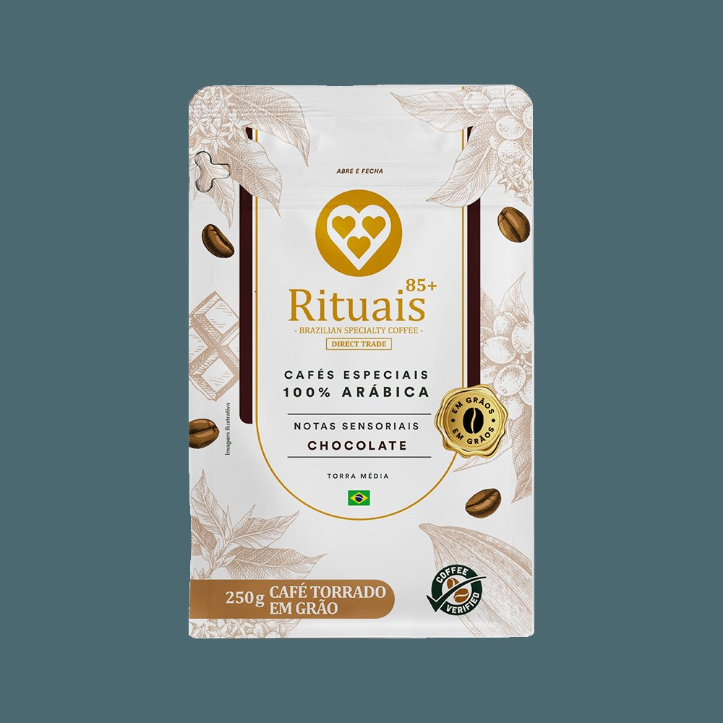
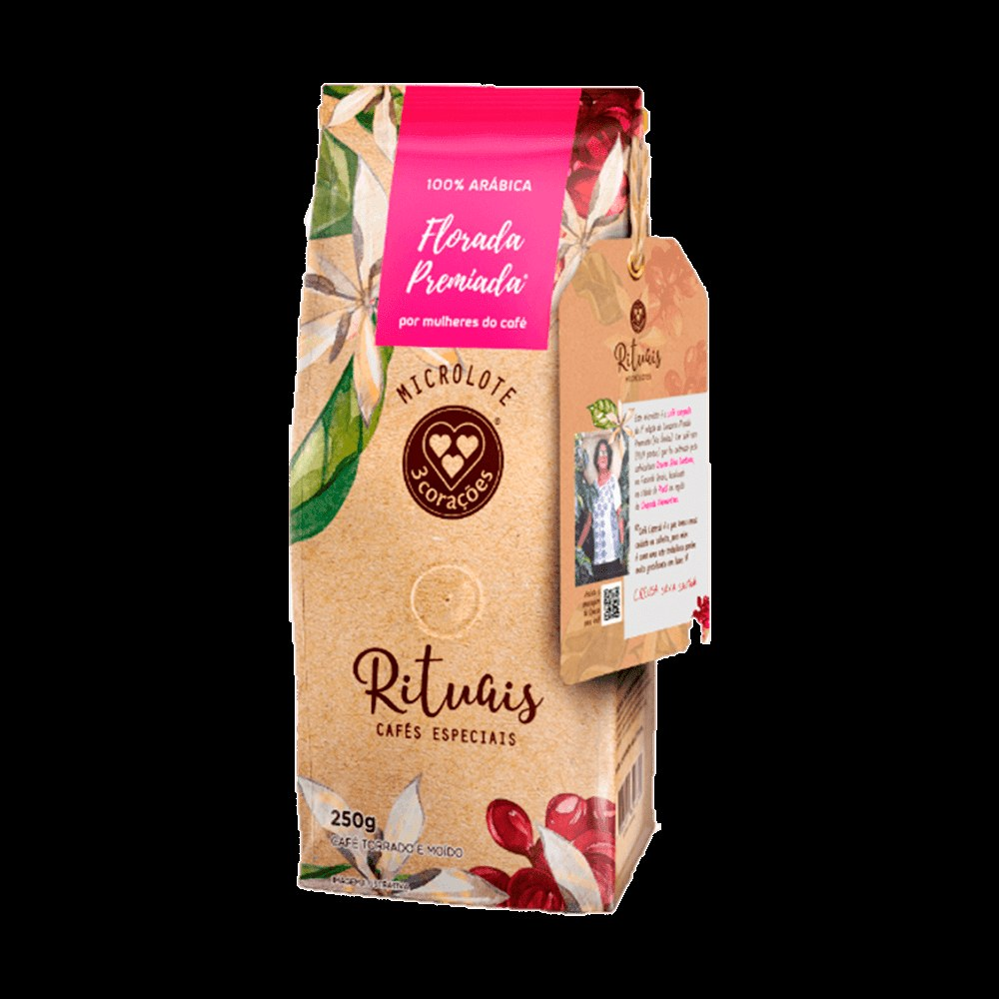
Linha Rituais — Portfólio Completo de Cafés Especiais
Pontuação 85+ · 100% Arábica · Rastreabilidade total
RITUAIS
Rituais Chocolate
Rituais Frutas Secas
Rituais Frutas Vermelhas
Rituais Florada
85+ pts · Notas de chocolate ao leite, corpo pleno e alta doçura
85+ pts · Frutas secas e castanhas, acidez cítrica equilibrada
85+ pts · Morango e framboesa, torra média clara
88+ pts · Microlote feminino, 100% lucro às cafeicultoras
Para Orfeu: Rituais entrou no mercado de cafés especiais com rastreabilidade total e embalagem personalizada por produtor — o QR code na embalagem cria conexão direta fazenda→consumidor. Modelo replicável para Orfeu com fazendas parceiras.
3 Corações · Referências Complementares
Documento de trabalho — Alquemia Consulting

Slide 3
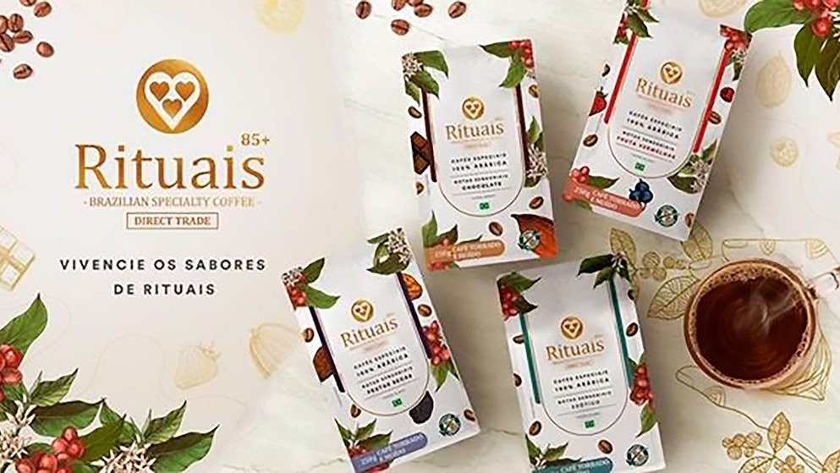
Rituais — Conceito, Embalagem & Rastreabilidade
Direct Trade · QR Code · Box Pouch 250g
RITUAIS · CONCEITO
Embalagem personalizada
Foto + nome do produtor, fazenda, origem e processo de pós-colheita — cada embalagem é única.
QR Code de rastreabilidade
Acesso à data de produção, lavoura, altitude e perfil sensorial. Primeiro no Brasil em escala.
Direct Trade
Relação direta entre marca e produtor. Premium pago acima do mercado. Transparência total na cadeia.
Formatos disponíveis
Moído, grão inteiro, cápsulas TRES, drip coffee. Entrada múltipla no consumidor de especialidade.
Preço sugerido
R$ 24,90 (250g) — posicionamento premiun acessível, ~3× o café tradicional 3C.
Para Orfeu: a personalização por produtor cria narrativa de especialidade a custo marginal — diferencia no PDV sem alterar o produto. A Orfeu tem a fazenda, os nomes dos produtores e a história. Falta só executar.
3 Corações · Referências Complementares
Documento de trabalho — Alquemia Consulting

Slide 4
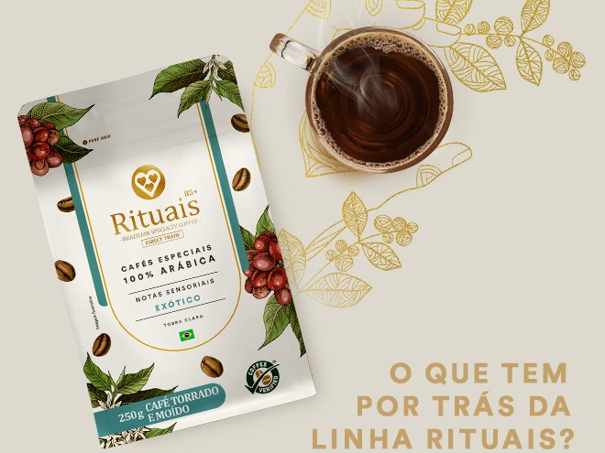
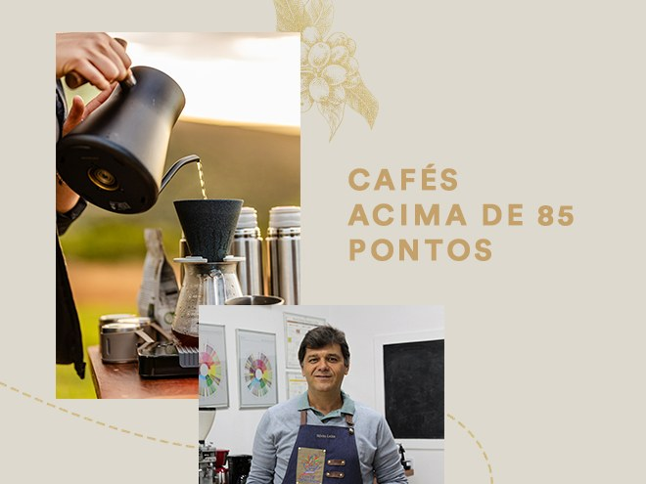

Rituais Regiões do Mundo — Edição Limitada Internacional
Java, Colômbia, Etiópia, Kenya · 4 origens · 85+ pontos
RITUAIS GLOBAL
Conceito de Origem Global
Identidade de Marca
Estratégia de Canal
Java (Indonésia), Colômbia, Etiópia, Kenya · Todos 100% Arábica de origem única
Posicionamento premium: "rituais" evoca experiência, não commodity. Prateleira especial.
Lançada na Superminas 2024 · Distribuição seletiva · Expansão em redes premium
🇮🇩 Java — Indonésia · Notas de especiarias e tabaco defumado
🇨🇴 Colômbia · Caramelo e frutas tropicais · Altitude 1.800m
🇪🇹 Etiópia · Jasmin e frutas cítricas · Berço do café Arábica
🇰🇪 Kenya · Groselha preta e acidez marcante · Leilão SL-28
Para Orfeu: extensão para origens globais cria movimento de "curadoria" que legitima a expertise da marca — não compete com o core Brasil, expande o TAM. O consumidor de especialidade quer explorar e aprender.
3 Corações · Referências Complementares
Documento de trabalho — Alquemia Consulting

Slide 5
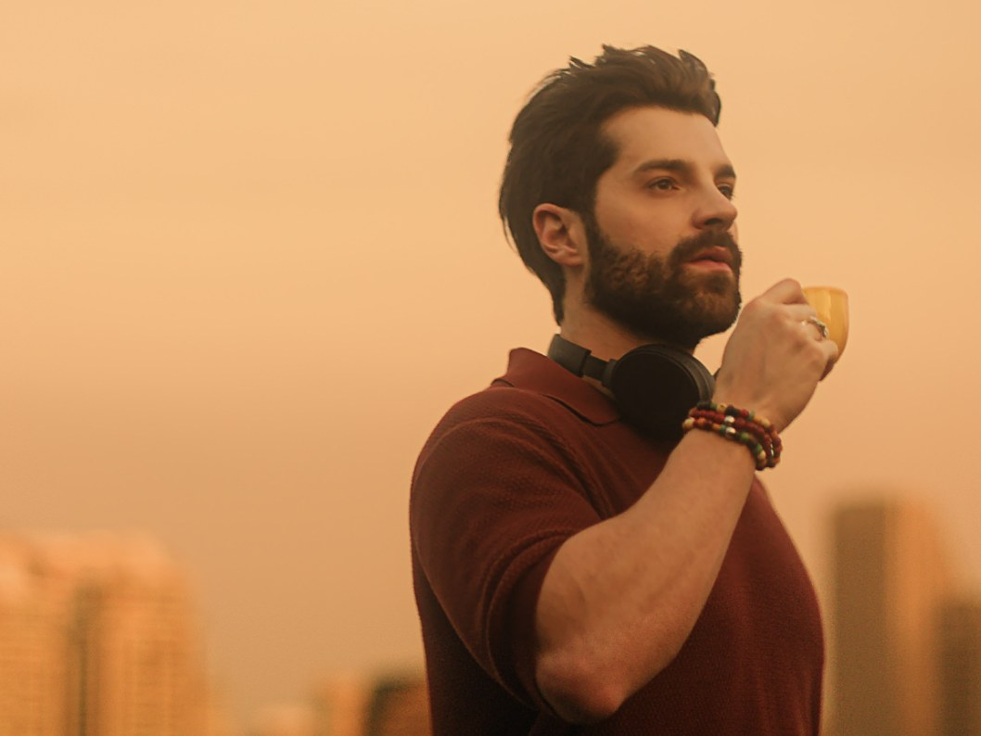
Campanha "Siga o Coração" — GALERIA.ag · 2025
Simone Mendes + Alok + Alex Atala · TV + Digital + OOH
CAMPANHA
Conceito criativo
"3 Corações. O café de quem ama café" — declaração emocional que abandona funcional e abraça afeto.
Elenco de embaixadores
Simone Mendes (música popular), Alok (DJ/digital), Alex Atala (chef fine dining). Amplitude de target.
Mídia & Digital
TV aberta e cable, OOH massivo, TikTok branded missions, stories exclusivos dos embaixadores.
Agência
GALERIA.ag — primeira campanha da parceria. Ruptura com posicionamento anterior.
Assinatura
"3 Corações. O café de quem ama café" — simples, memorizável, defensável. Emotional territory.
Para Orfeu: 3C usou embaixadores com alcance de 100M+ para democratizar o café especial — mantendo o terroir/qualidade no discurso de Atala. Orfeu tem identidade distinta — não precisa de celebridade, precisa de storytelling de produto tão bom quanto.
3 Corações · Referências Complementares
Documento de trabalho — Alquemia Consulting

Slide 6
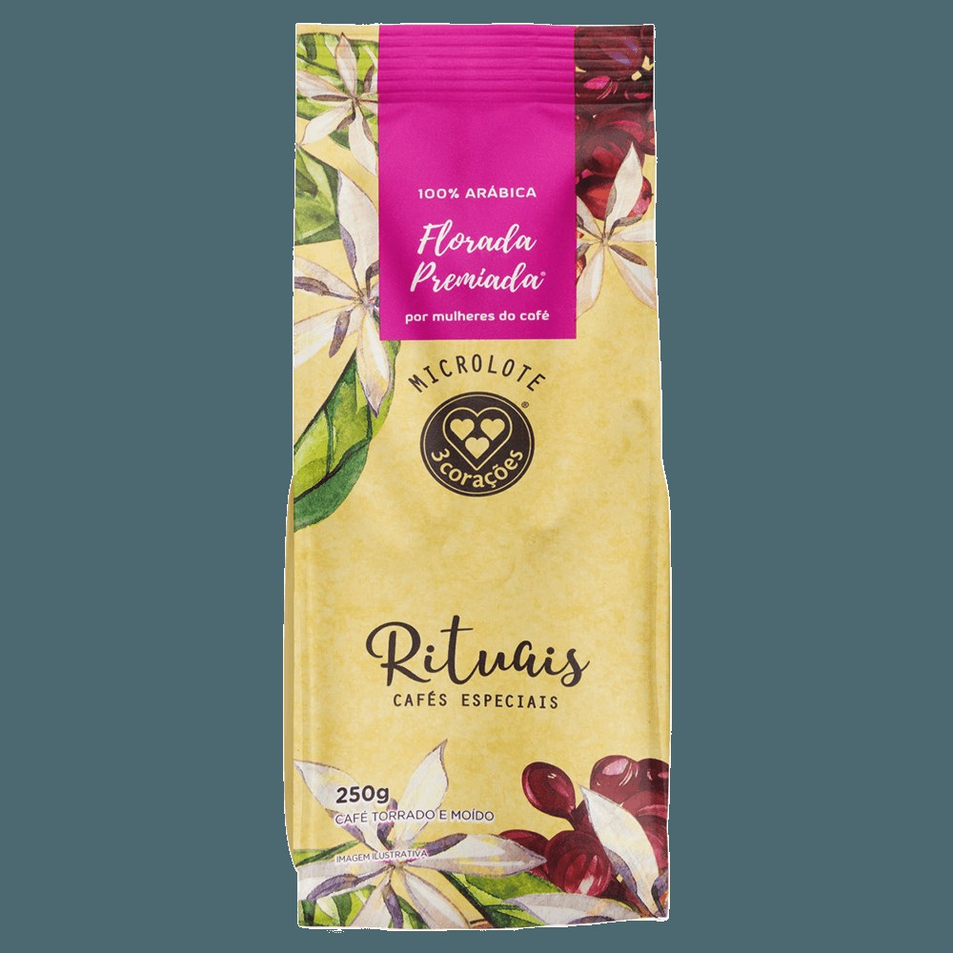
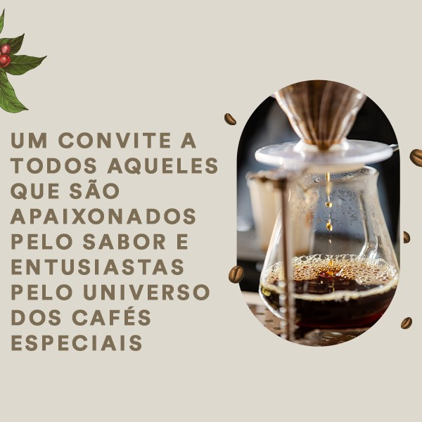
Projeto Florada — Marca Social & Valorização da Cafeicultora
100% do lucro revertido às produtoras · Concurso Nacional
FLORADA
Embalagem Florada
Frente Personalizada
Concurso Nacional
Foto da cafeicultora na frente da embalagem Nome, fazenda e processo de pós-colheita
Cada lote tem embalagem única Pontuação 88+ · Microlotes raros Drip Coffee e grão inteiro
3C lançou o maior concurso do mundo focado exclusivamente em mulheres produtoras (Arábica + Canéfora)
Para Orfeu: Florada prova que causa social + produto premium são compatíveis — cria halo de marca e justifica preço. Orfeu tem história igualmente rica de sustentabilidade. Onde está a expressão de marca equivalente?
3 Corações · Referências Complementares
Documento de trabalho — Alquemia Consulting

Slide 7
Exportação & Presença Internacional — Lições do Modelo 3C
12 países · 30+ marcas · Líder em café T&M no Brasil
EXPORTAÇÃO
Escala & Distribuição
Modelo de exportação
Líder nacional em café T&M · 300.000+ pontos de venda · Presença em todos os estados + 12 países de exportação
3C exporta principalmente solúvel e T&M para mercados emergentes. Rituais como vetor de entrada premium.
Portfolio de marcas
Posicionamento export
+30 marcas: 3 Corações, Santa Clara, Pimpinela, Fort, TRES, Iguaçu, Itamaraty. Cada marca = segmento específico.
Brasil = origem premium nos mercados externos (como Chile, Portugal, Angola). "Feito do melhor café do mundo".
Centro Rituais
Rede de distribuição
3C inaugurou Centro de apoio ao produtor de cafés especiais e raros no Sul de MG (2024). Posicionamento vertical.
Parceiros distribuidores por país. Sem loja própria no exterior — modelo asset-light de exportação indireta.
Mercado de especialidade
Lição #1 — Escala enables premiumization
Rituais como ponta de lança — especialidade viabilizada por escala industrial. Credibilidade + acessibilidade.
A escala do volume mainstream subsidia o investimento em Rituais/especialidade. Modelo de portfólio integrado.
Para Orfeu: 3C mostra que não é preciso ser pequeno para ter especialidade — escala e premium coexistem com marcas distintas e estratégia de portfólio clara. O erro seria tentar replicar sem a âncora de volume.
3 Corações · Referências Complementares
Documento de trabalho — Alquemia Consulting

Slide 8
Síntese — O que a 3 Corações Nos Ensina
LIÇÕES
Rituais & Especialidade
Embalagem personalizada, QR code, direct trade, 85+
Rastreabilidade total com custo marginal baixo — é execução, não investimento. Orfeu tem o produto, falta executar a narrativa.
Campanha emocional
"Siga o Coração" — Alok, Simone, Atala
Café entrou na conversa de afeto e identidade — não mais funcional. Orfeu está onde? A identidade emocional de marca ainda precisa ser construída.
Florada — causa social
100% do lucro às cafeicultoras · Microlotes premiados
Causa genuína integrada ao produto cria defensores de marca + margem defensável. Orfeu tem fazenda — qual é a causa?
Exportação asset-light
12 países, distribuidores locais, sem loja própria
Exportação via parceiros evita capex pesado. Rituais é o vetor de entrada premium nos mercados externos. Como Orfeu usa a marca para criar pull?
Portfólio como sistema
+30 marcas, cada uma com propósito claro
A diversidade de marcas da 3C cobre o mercado sem canibalizar. Orfeu tem uma única marca — como organizar linhas internas para fazer o mesmo?
3 Corações · Referências Complementares
Documento de trabalho — Alquemia Consulting

